Slide 1
CHÀO MỪNG CÁC CÔ VỀ THĂM LỚP LÁ 1– TRƯỜNG MẦM NON HOA HUỆ

Slide 2
LĨNH VỰC PHÁT TRIỂN NHẬN THỨC HOẠT ĐỘNG: KHÁM PHÁ KHOA HỌC
Chủ đề nhánh: Ngày hội của cô giáo
Đề tài: Trò chuyện về ngày quốc tế phụ nữ 8/3
Người dạy: Dương Thị Bưởi
Dạy lớp : lá 1 _ Ngày dạy: 2/3/2023

Slide 5
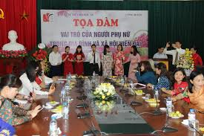

Slide 6
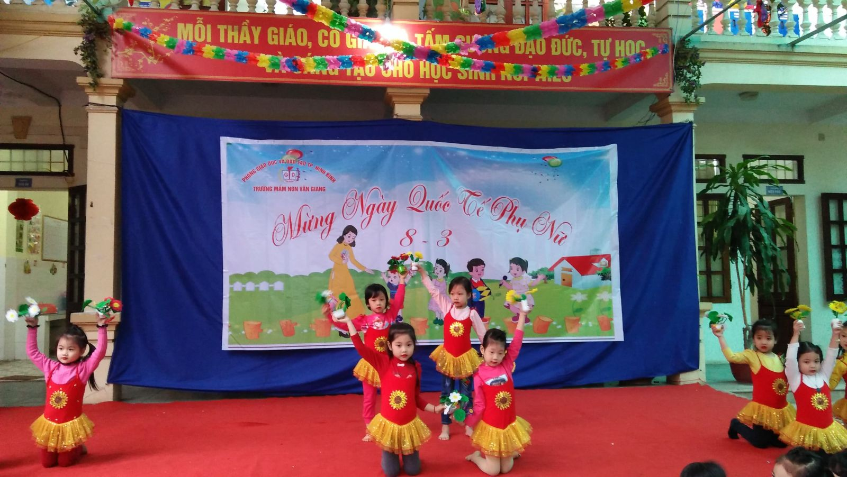

Slide 7
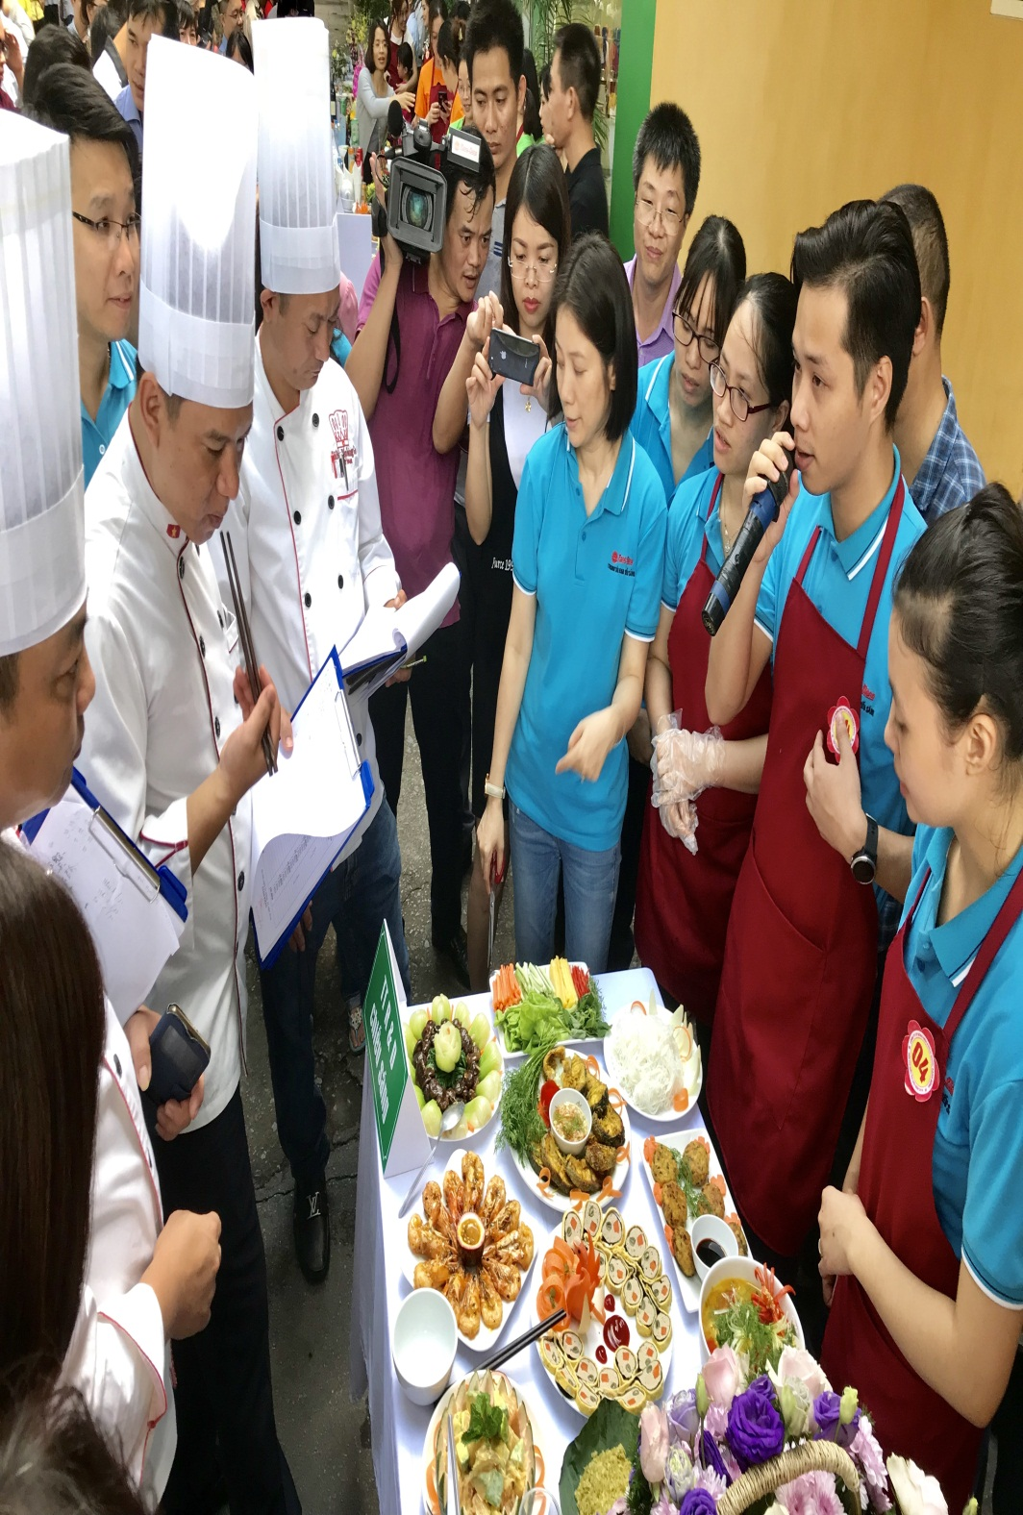
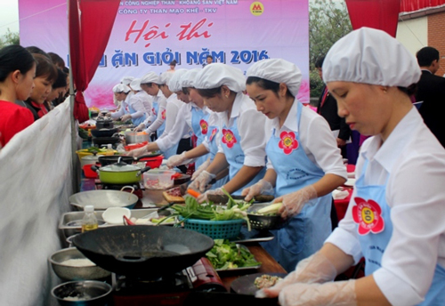

Slide 8
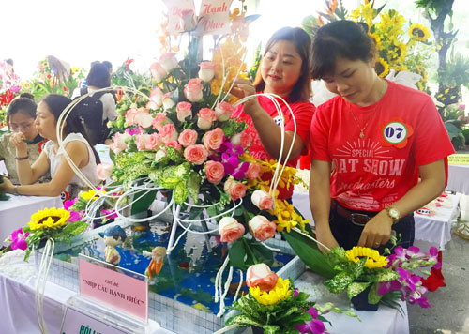

Slide 9
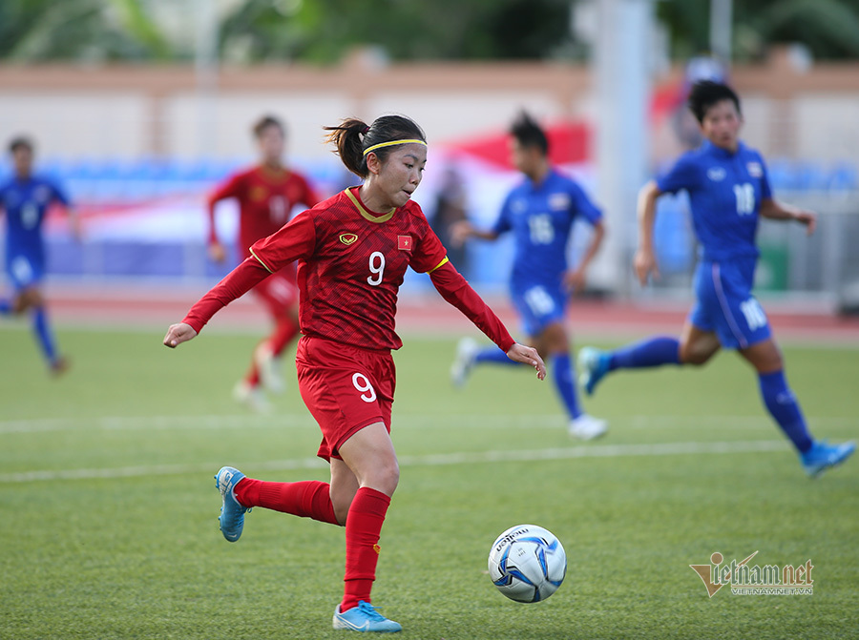
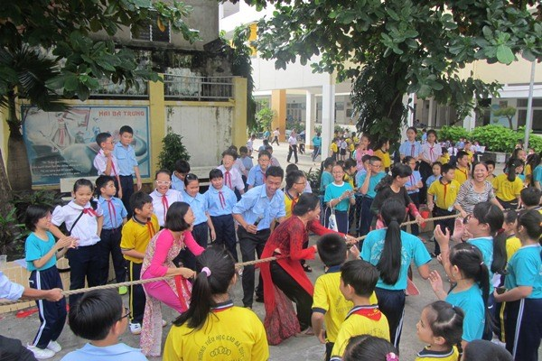
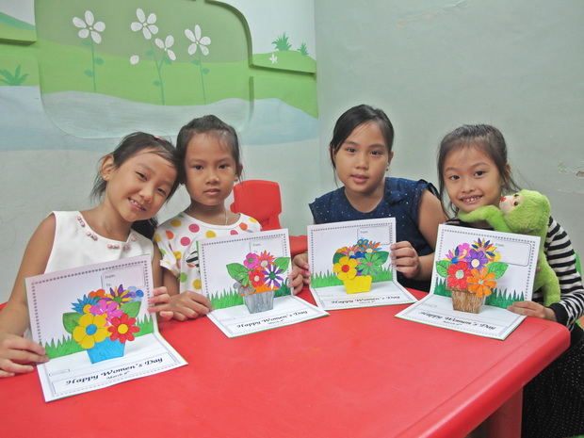
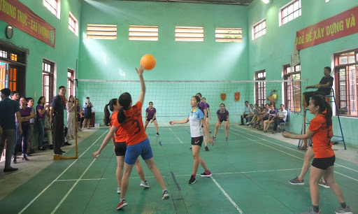

Slide 10
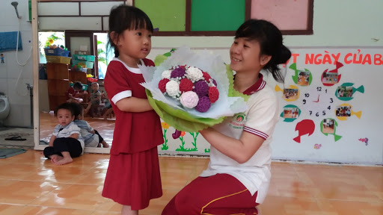

Slide 11
- Trò chơi 1: thử tài bé yêu. - Trò chơi 2: Bé khéo tay - Múa tặng cô

